Slide 1
ОБЖ 7 класса
Акзамов А.А. учитель ОБЖ
МКОУ АлександровскаяООШ

Slide 2
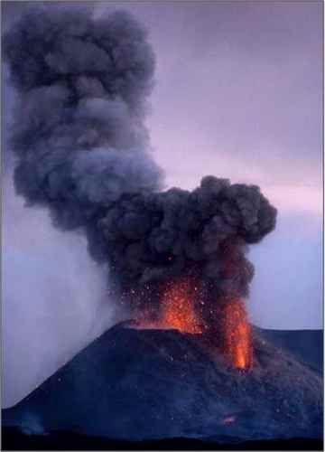
ВУЛКАНЫ

Slide 3
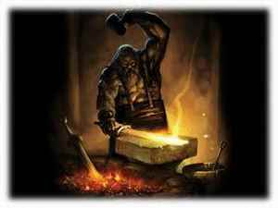
Древние римляне верили, что в недрах горы Этнос на Сицилии находится кузница могучего бога Вулкана. Когда он и его помощники гиганты циклопы работают, слышится подземный гул, появляются столбы дыма и огонь. Потом все огнедышащие горы были названы вулканами.

Slide 4
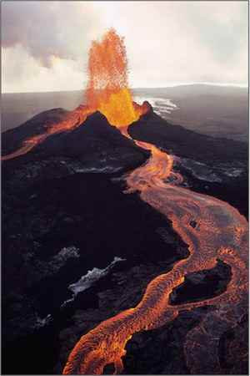
Что такое вулкан?
Вулкан - это коническая гора, из которой время от времени вырывается раскаленное вещество - магма. Магма образуется при высоких давлениях и температурах в земной коре и верхней мантии (в литосфере). Ученые считают, что процесс образования магмы происходит при тектонических движениях плит литосферы на активных ее окраинах.

Slide 5
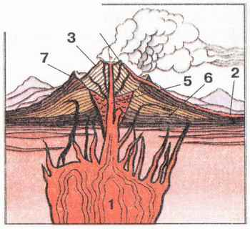
Разрез вулкана:
1 – очаг магмы; 2 - поток лавы; 3 - конус; 4 - кратер; 5 - канал, по которому газы, магма поднимаются к кратеру; 6 - слои лавовых потоков, пепла, лапиллей и рыхлых материалов более ранних извержений; 7 - остатки старого кратера вулкана

Slide 6
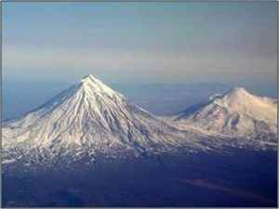
Активные окраины - это такие участки литосферы, в которых океаническая кора погружается под более легкую и плавучую континентальную земную кору, образуя наклонную пластину. Взаимодействие пластины погружающейся океанической коры с континентальной литосферой вызывает плавление верхней мантии на глубине 150-200 км. Зародившиеся здесь капли расплава, сливаясь друг с другом, начинают перемещаться вверх. На некоторых, более высоких промежуточных уровнях в земной коре они образуют магматические очаги, и из самого верхнего очага происходит извержение.

Slide 7
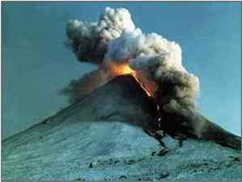
Что такое извержение вулкана?
Извержение вулкана - это выход на поверхность планеты расплавленного вещества земной коры и мантии Земли, которое называется магмой.

Slide 8
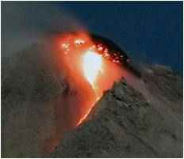
Эффузивное извержение
Если газы выделяются из магмы относительно спокойно, то она изливается на поверхность, образуя лавовые потоки, Такое извержение получило название эффузивное.

Slide 9
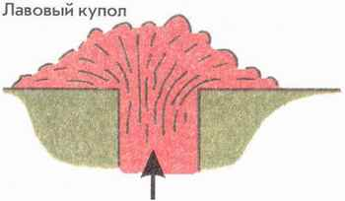
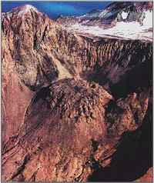
Экструзивное извержение
Если магма очень вязкая и ее температура невелика, то она медленно выдавливается на поверхность. Такое извержение называется экструзивным.
Экструзивный купол
в кратере вулкана

Slide 10
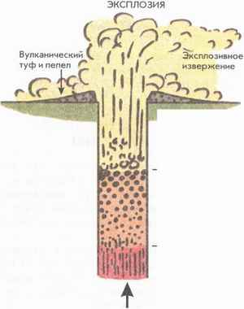
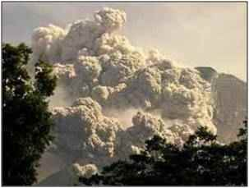
Эксплозивное извержение
Если газы выделяются быстро, происходит как бы мгновенное вскипание магматического расплава и он разрывается расширяющимися газовыми пузырьками. Происходит мощное взрывное извержение, которое получило название эксплозивное.
Эксплозивное извержение
вулкана Мерапи

Slide 11
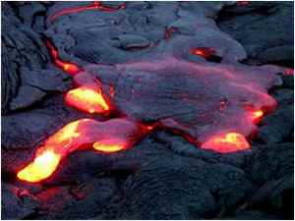
Магма, поднявшаяся к поверхности, состоит из жидкости, газа и твердых кристаллов - минералов. Очень важную роль при извержении вулкана играют растворенные в магме газы.

Slide 12
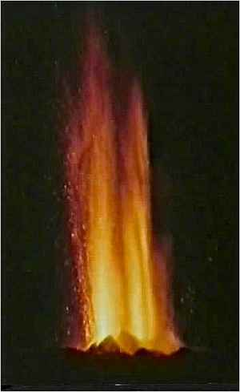
Поднимаясь к поверхности Земли по подводящему каналу, магма попадает в область низкого давления. Газы начинают выделяться из магмы, переходя в нормальное состояние и многократно увеличиваясь в объеме. При этом если выделение газа совершается очень быстро или даже мгновенно, то происходит мощный взрыв, если же выделение газов идет постепенно, то извержение протекает более спокойно.

Slide 13
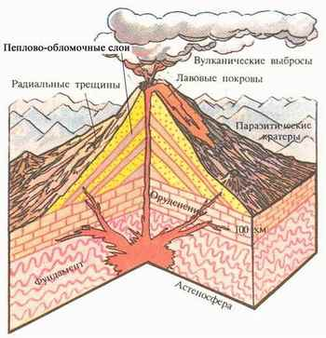
Какие бывают вулканы
Наиболее распространены вулканы центрального типа - это возвышенность, гора или холм с углублением на вершине - кратером, из которого магма выходит на поверхность. При извержении вулкана выброшенные из него обломки породы, пепел, излившаяся лава остаются на его склонах. Высота горы увеличивается, а вместе с ней и кратер перемещается все выше и выше.

Slide 14
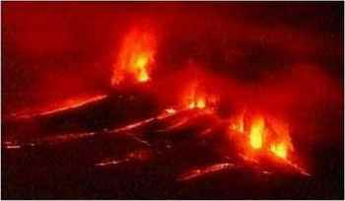
Какие бывают вулканы
Другой тип вулканов - линейные, или трещинные. Их возникновение связано с подъемом жидкой базальтовой магмы по трещине в земной коре. Жидкая лава растекается на огромные площади, образуя лавовые покровы. Такой вулкан выглядит как трещина на поверхности Земли. Подобных вулканов много в Исландии.

Slide 15
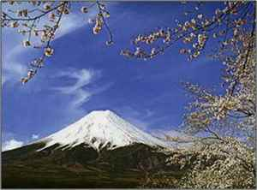
Типы вулканов
К действующим относятся вулканы, которые извергались в историческое время.
К дремлющим относятся вулканы, об извержениях которых нет сведений, но они сохранили свою форму, и под ними происходят локальные землетрясения.
К потухшим вулканам относятся вулканы, не проявляющие вулканической активности.
Потухший вулкан Фудзияма

Slide 16
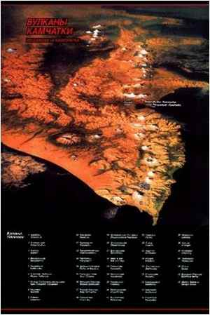
Где встречаются вулканы
Вулканов на Земле около 500. Примерно 370 из них находятся по берегам и на островных дугах Тихого океана (Алеутские, Курильские, Японские, Филиппинские, Зондские острова) и на окраинах материков Северной Америки, Центральной Америки, в Андах на западе Южной Америки. Девять действующих вулканов располагаются в Антарктиде.

Slide 17
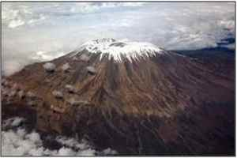
Несколько вулканических островов находится в Индийском океане.
В Атлантическом океане их только 45.
Кроме Тихоокеанской зоны на Земле еще есть две области вулканизма. Одна из них находится в Африке, где есть действующие вулканы Килиманджаро в Кении и Камерун в Центральной Африке. Известны действующие вулканы в Эфиопии, Уганде, Танзании. Другая область включает Средиземноморье и Малую Азию, а также Восточную Турцию и Иран.
Главная вершина Африки – Килиманджаро.

Slide 18
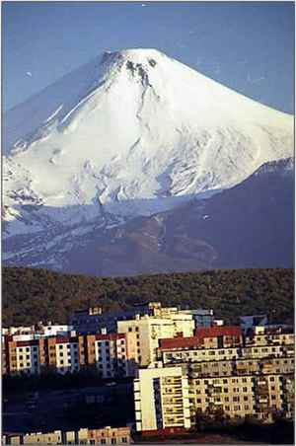
вулкан Авачинский
На территории России деятельность вулканов наблюдается в районах Камчатки и Курильских островов. Так, например, вулкан Авачинский, расположенный недалеко от города Петропавловска-Камчатского, за последние 200 с небольшим лет извергался 16 раз. В 1994 г. он вновь стал пробуждаться.

Slide 19
Вопросы и задания
Что такое вулкан и каковы причины его извержения?
Что представляет собой извержение вулкана и какие существуют предвестники извержения?
Какие бывают вулканы?
Где встречаются вулканы?
Нанесите на географическую карту мира известные вам действующие вулканы, определите зоны их размещения.

